Slide 1
О РОССИИ

Slide 2
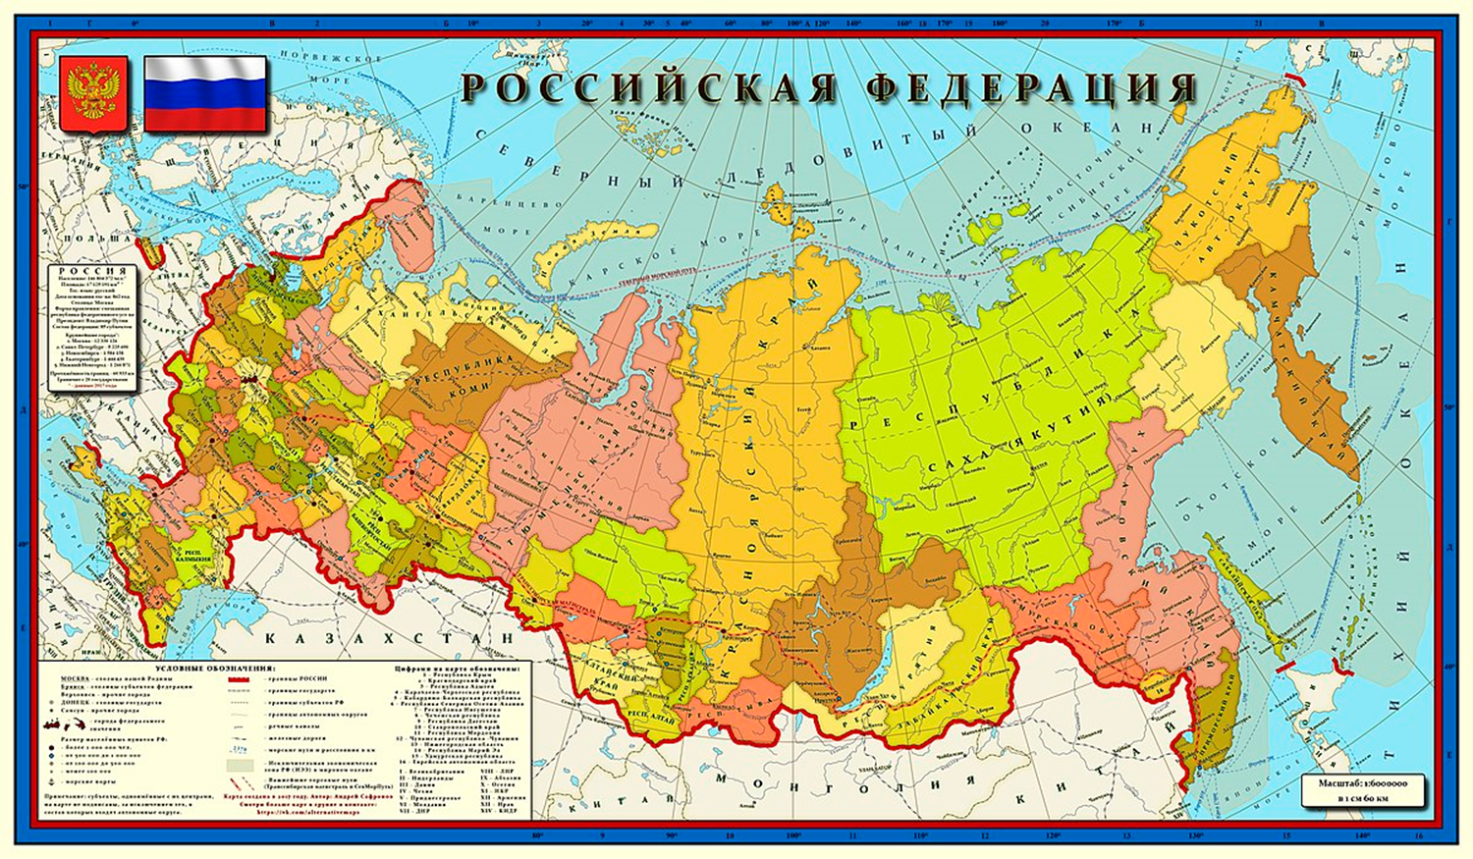
РОССИЯ
Самая большая страна в мире.
Она расположена на двух континентах.

Slide 3
МОСКВА
Столица России – МОСКВА.
В Москве живёт более десяти миллионов жителей.
В центре Москвы Красная площадь.
Здесь находится Кремль, который построен на берегу реки Москвы и собор Василия Блаженного.
На главной улице Тверской находятся памятники основателю Москвы Юрию Долгорукому и поэту Александру Пушкину.

Slide 4
Виды транспорта
Автобус
Троллейбус
Поезд
Метро
Самолёт
Машина
- Какие виды транспорта существуют у нас?

Slide 5
Глаголы которые употребляются в транспорте
Ехать
1. л. я ед-у
2.л. ты ед-ешь
3. л. он ед-ет
Идти
1.л. я ид-у
2.л. ты ид-ёшь
3.л. он ид-ёт
Туристы едут на автобусе.
На чём ты едешь в школу?
мы ед-ем
вы ед-ете
они ед-ут
1.л. мы ид-ём
2.л. Вы ид-ёте
3. л. Они ид-ут
Куда идёт автобус? (идти)

Slide 6
Выражение места и направления
жить
находиться
быть где?
Предложный падеж
в Москве
на улице
в зоопарке
дома
Вова живёт в Москве.
идти
ехать Куда?
винительный падеж
в Москву
на улицу
в зоопарк
домой
Горан едет в Москву.

Slide 7
Наречия
Где?
Направления
сюда
туда
домой
направо
налево
Дана едет домой.
Моя подруга поехала туда на машине.
Места Где?
здесь
там
дома
справа
слева
Лара сидит там.
Здесь живёт мой друг Душан.
Куда?

Slide 8
Домашнее задание
1. Ответьте на вопросы на странице 91. и прочитайте текст!
2. Поставьте вопросы в 1. задании на странице 94. (где или куда)!

Slide 9
Спасибо за внимание

